Slide 1
◀
▶
완결 웹툰 구독자 수 예측 모델
공부해조
배건우
문혜경

Slide 2
◀
▶
목차
기술
데이터 수집
데이터 전처리
EDA(탐색적 데이터 분석) + 모델링

Slide 3
기술

Slide 4

◀
▶
기술

Slide 5






◀
▶
기술
데이터 수집
(웹 크롤링)
EDA(탐색적 데이터 분석)
(데이터 시각화)
데이터 전처리
(데이터 핸들링)
데이터 모델링
(통계적 모델)

Slide 6
데이터 수집

Slide 7
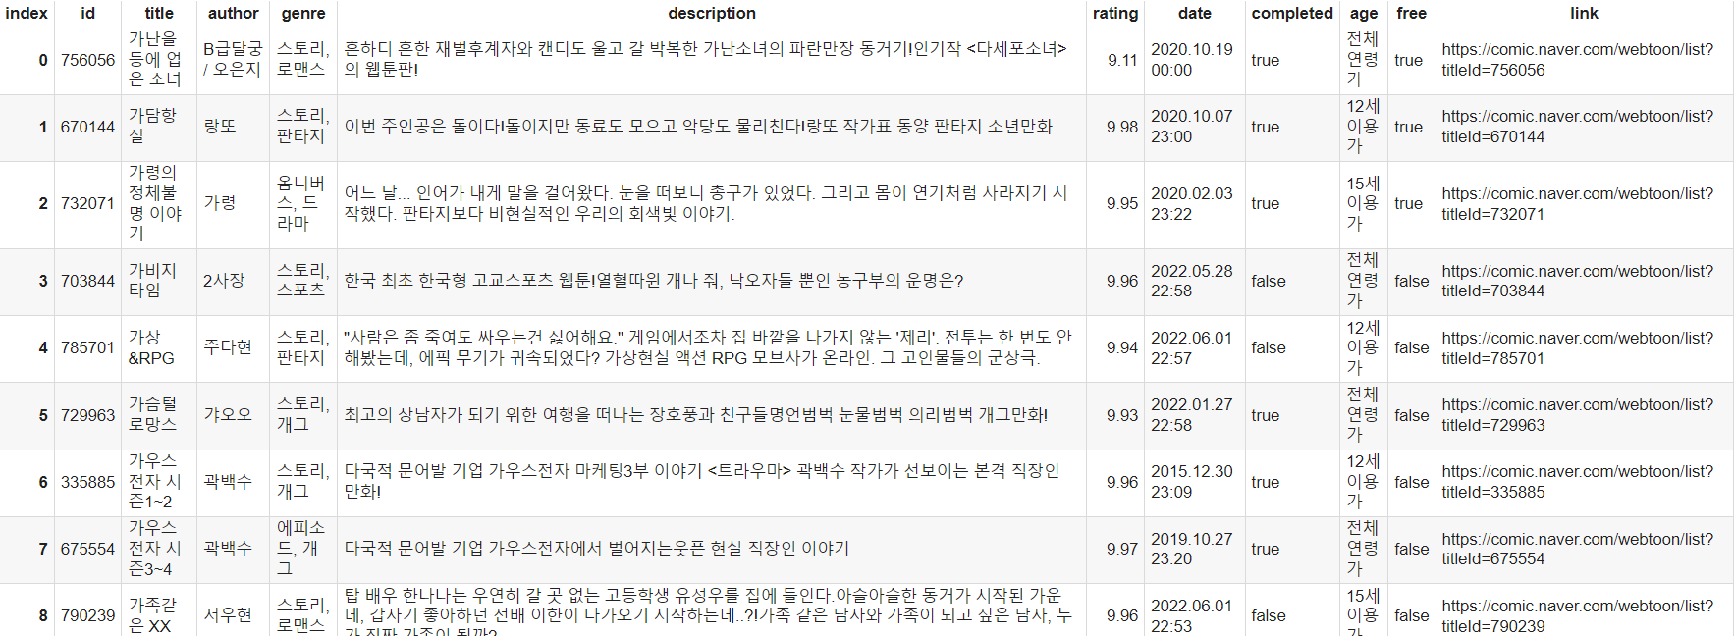
◀
▶
데이터 수집
초기 데이터

Slide 8
◀
▶
데이터 수집
초기 column
추가 column
Id : 열 번호
title : 웹툰 제목
author : 작가
genre : 장르
describtion : 웹툰 소개
rating : 웹툰 평점
date : 최근 업데이트 날짜(완결 웹툰은 완결 날짜)
completed : 완결여부
age : 관람 제한 나이
free : 무료 여부
link : 웹툰 링크
previous: 작가의 전 작품의 개수(해당 작품이 나올 때 기준)
episode: 웹툰의 에피소드의 개수
remake: 원작 유무의 여부
heart: 웹툰이 받은 하트의 개수
Interest num: 관심 웹툰으로 등록 한 사람의 수

Slide 9
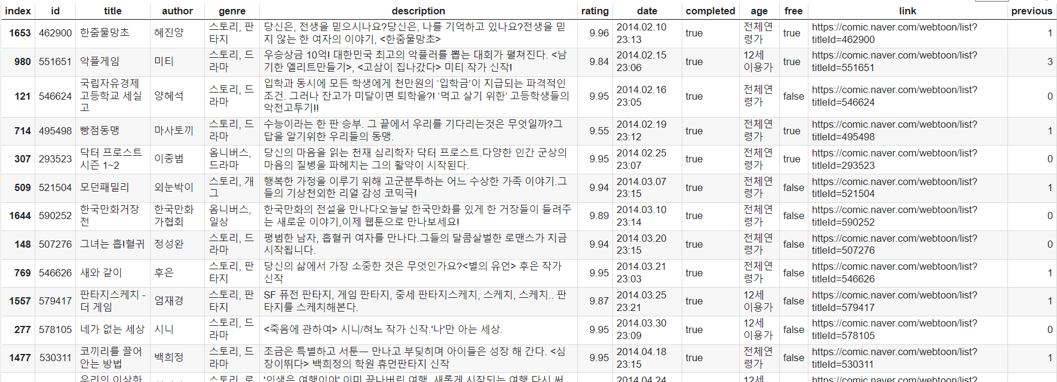
◀
▶
데이터 수집
Previous(이전 작품의 개수) 추가

Slide 10
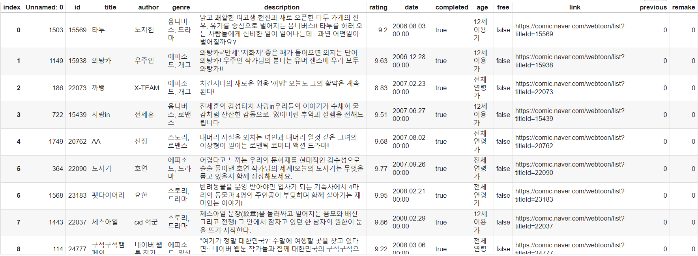
◀
▶
데이터 수집
Remake(원작 유무) 추가

Slide 11
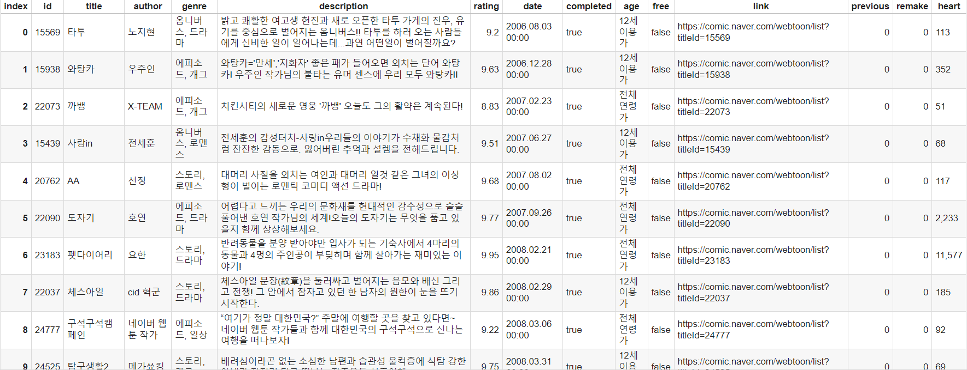
◀
▶
데이터 수집
Heart(웹툰이 받은 하트의 개수) 추가

Slide 12
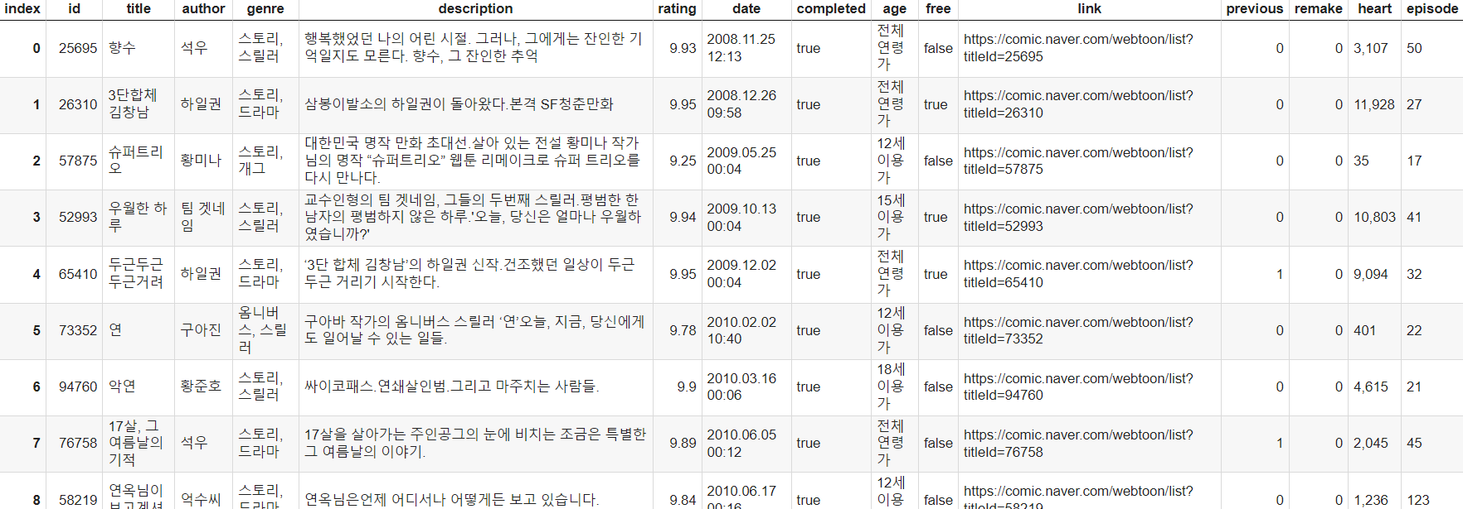
◀
▶
데이터 수집
Episode(에피소드의 개수) 추가

Slide 13
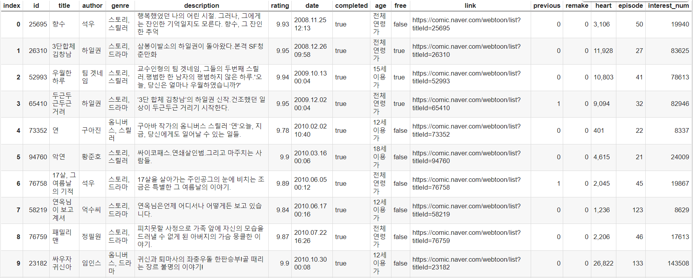
◀
▶
데이터 수집
Interest_num(웹툰 구독자 수) 추가

Slide 14
데이터 전처리

Slide 15
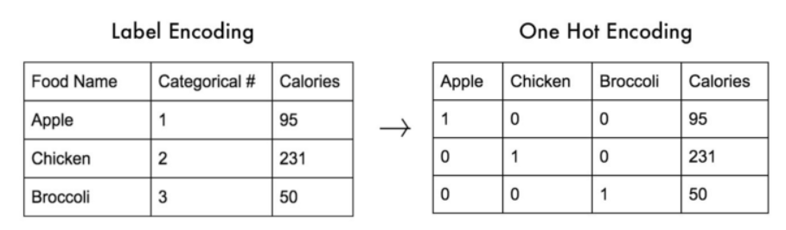
◀
▶
데이터 전처리
범주형 데이터 처리
label인코딩
One-hot 인코딩
문제점 : 숫자값을 가중치로 잘못 인식
-> 예측 성능의 저하를 일으킨다.
문제점 : 다중공선성
(독립변수들 간에 강한 상관관계가 나타나는 문제)
해결 : 선형회귀와 같은 ML알고리즘에는 보통 적용하지 않는다.
-> 트리계열의 ML알고리즘은 숫자의 순서 특성을 반영하지 않음
-> 트리계열 사용해라
해결 : 상관관계 높은 열을 제거
또는 pca(주성분 분석)

Slide 16
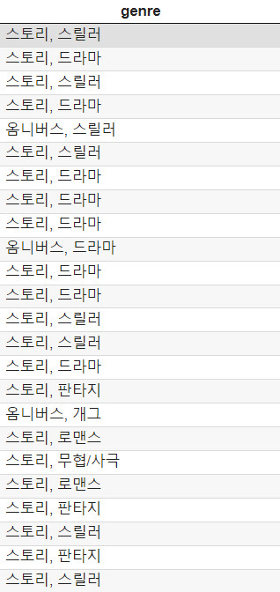
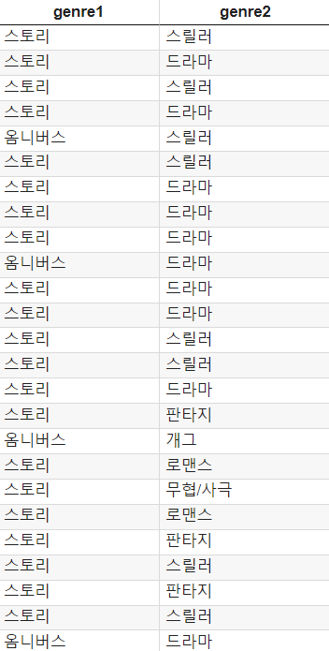
◀
▶
데이터 전처리
Genre 전처리(범주형 데이터 처리)

Slide 17
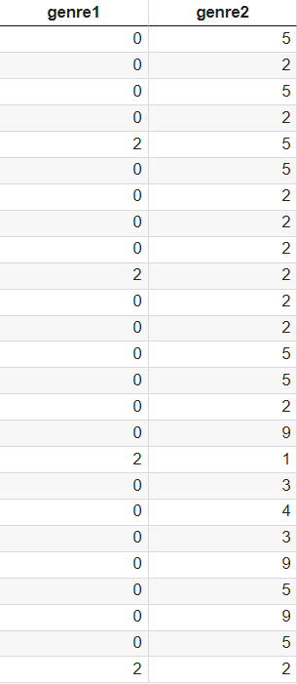
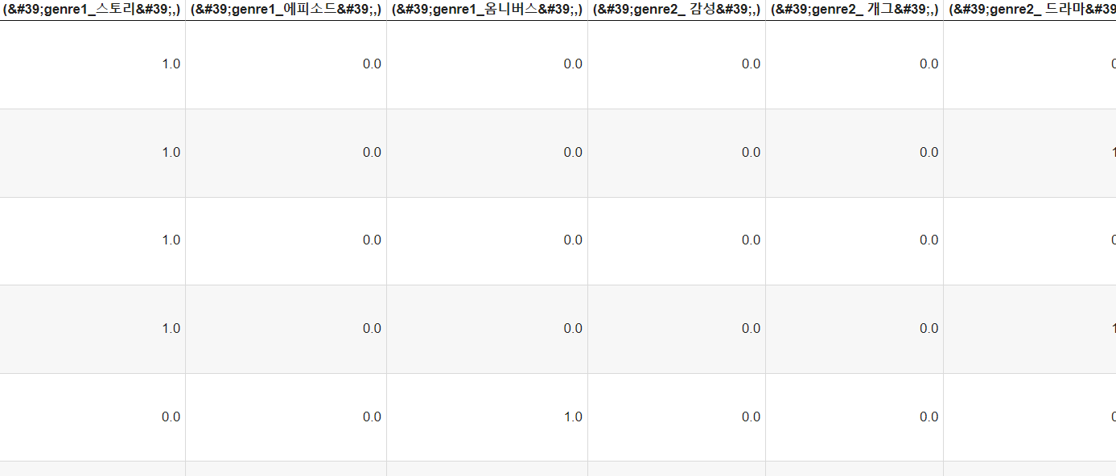
◀
▶
데이터 전처리
Genre 전처리(범주형 데이터 처리)
label인코딩
One-hot 인코딩

Slide 18

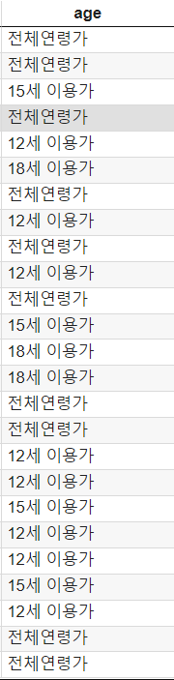
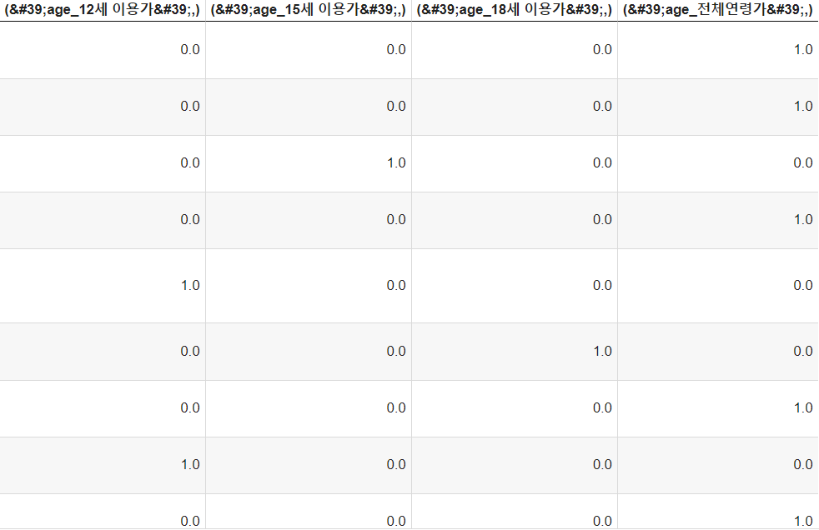
◀
▶
데이터 전처리
Age 전처리(범주형 데이터 처리)
원본
label인코딩
One-hot 인코딩

Slide 19

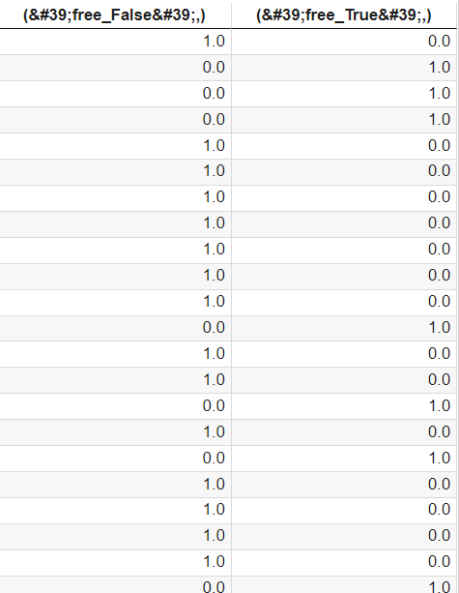
◀
▶
데이터 전처리
Free 전처리(범주형 데이터 처리)
원본
label인코딩
One-hot 인코딩

Slide 20
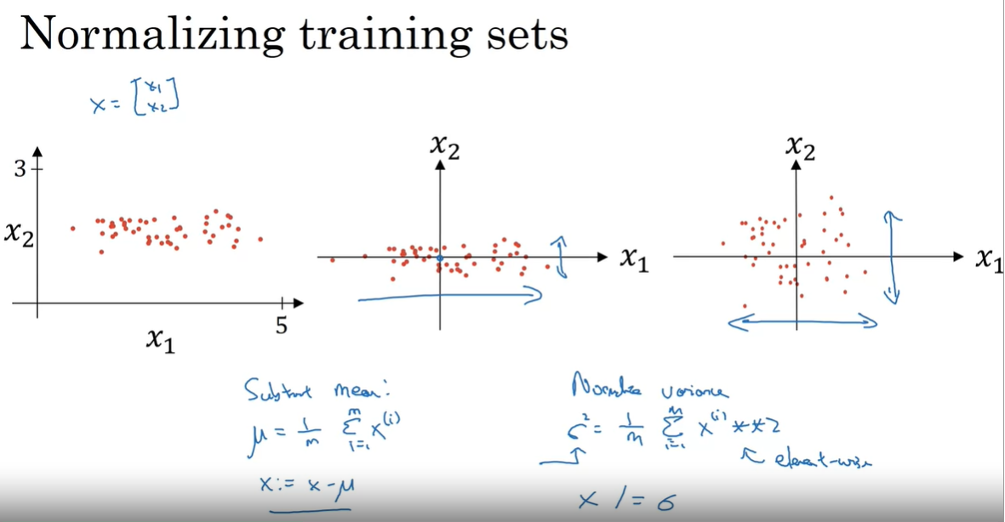
◀
▶
데이터 전처리
-
수치형 데이터 처리
Scale
ex) nomalization

Slide 21
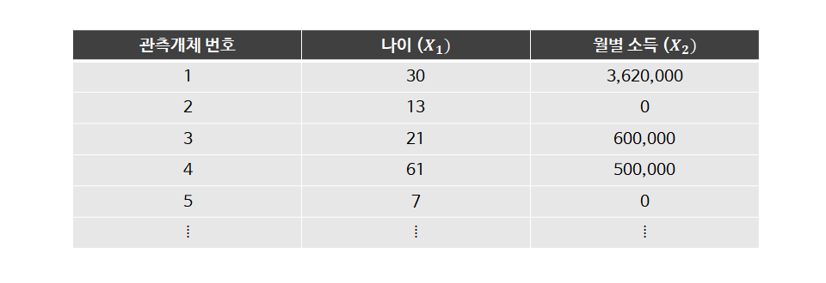
◀
▶
데이터 전처리
-
수치형 데이터 처리
->범위의 왜곡을 막기 위해

Slide 22

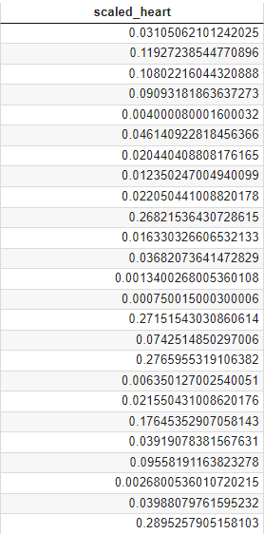

◀
▶
데이터 전처리
Heart 전처리(문자열->정수형->정규화)
원본
군더더기 제거 후 정수형 변환
scaling

Slide 23
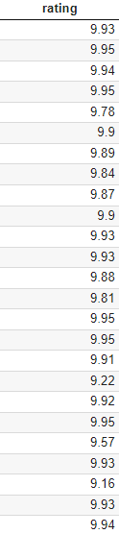
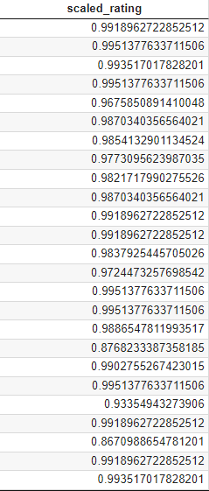
◀
▶
데이터 전처리
Rating 전처리(scale)
원본
scaling

Slide 24
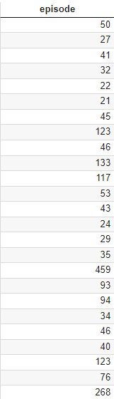
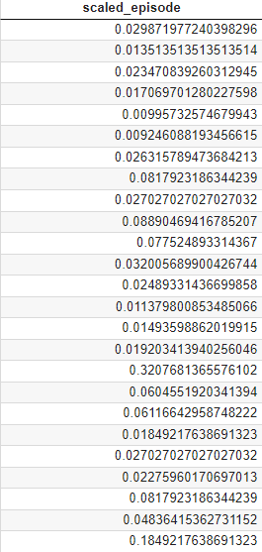
◀
▶
데이터 전처리
Episode 전처리(scale)
원본
scaling

Slide 25
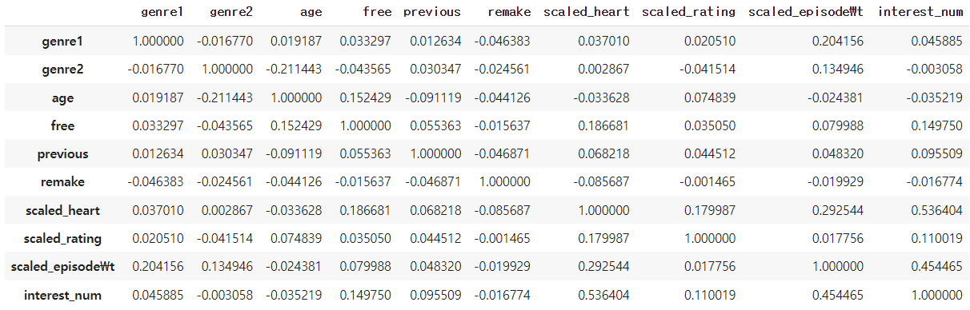
◀
▶
데이터 전처리
전처리된 전체 데이터
Ex) 전체 라벨인코딩한 데이터

Slide 26
EDA(탐색적 데이터 분석) + 모델링

Slide 27
◀
▶
EDA(탐색적 데이터 분석) + 모델링
주관적인 분석
Id : 열 번호
title : 웹툰 제목
author : 작가
date : 최근 업데이트 날짜(완결 웹툰은 완결 날짜)
completed : 완결여부
link : 웹툰 링크
제거하자
구독 수와 관련 없어 보인다

Slide 28
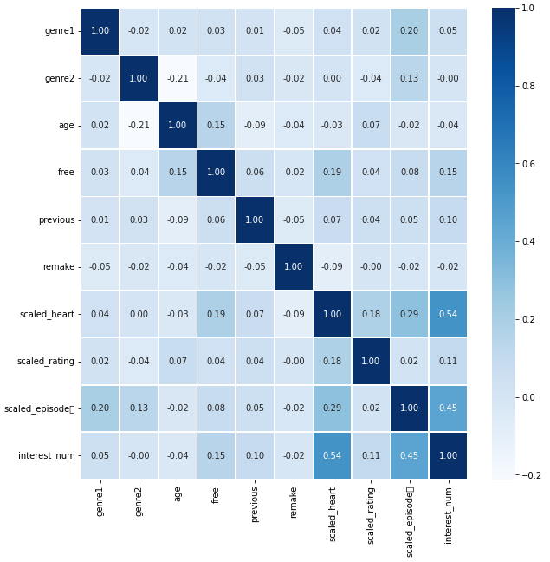
◀
▶
EDA(탐색적 데이터 분석) + 모델링
Genre(column) | Age(column) | Free(column)
Label | Label | Label

Slide 29
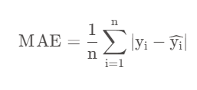
◀
▶
EDA(탐색적 데이터 분석) + 모델링
단일 회귀모델
LinearRegression | Ridge | Lasso
286.00826730651556 | 287.9927528356752 | 286.0099421126427
앙상블(트리기반)
RandomForestRegressor | xgboost | lightgbm
275.42249336975834 | 283.4568894234241 | 279.77083261768075

Slide 30
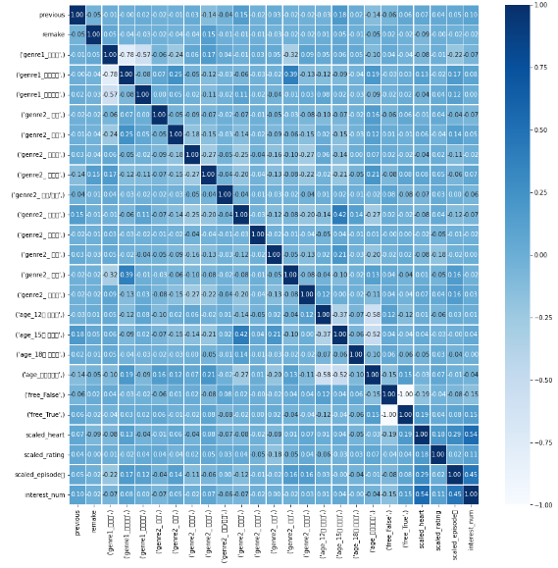
◀
▶
EDA(탐색적 데이터 분석) + 모델링
Genre(column) | Age(column) | Free(column)
One-hot | One-hot | One-hot

Slide 31
◀
▶
EDA(탐색적 데이터 분석) + 모델링
단일 회귀모델
LinearRegression | Ridge | Lasso
286.70842928490055 | 287.2959373050697 | 286.70397547906924
앙상블(트리기반)
RandomForestRegressor | xgboost | lightgbm
279.3119914005591 | 284.22984192029526 | 279.24827721816786

Slide 32
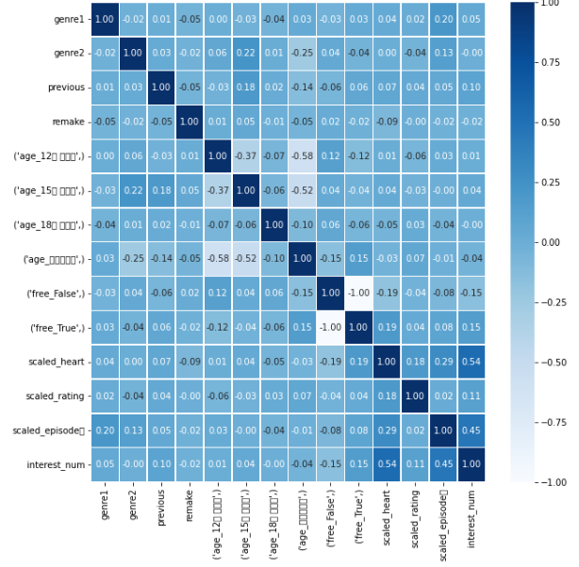
◀
▶
EDA(탐색적 데이터 분석) + 모델링
Genre(column) | Age(column) | Free(column)
label | One-hot | One-hot

Slide 33
◀
▶
EDA(탐색적 데이터 분석) + 모델링
단일 회귀모델
LinearRegression | Ridge | Lasso
285.8441058075255 | 287.9196516380143 | 285.8426091397392
앙상블(트리기반)
RandomForestRegressor | xgboost | lightgbm
279.7709068004942 | 284.3204493680187 | 278.7715801184227

Slide 34
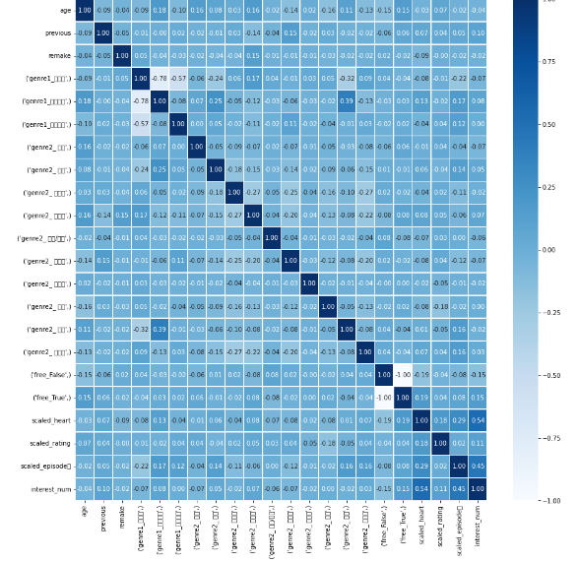
◀
▶
EDA(탐색적 데이터 분석) + 모델링
Genre(column) | Age(column) | Free(column)
One-hot | label | One-hot

Slide 35
◀
▶
EDA(탐색적 데이터 분석) + 모델링
단일 회귀모델
LinearRegression | Ridge | Lasso
286.9777116521553 | 287.73486994420404 | 286.97303106514994
앙상블(트리기반)
RandomForestRegressor | xgboost | lightgbm
281.44212691585403 | 285.45219541947824 | 279.7468085890878

Slide 36
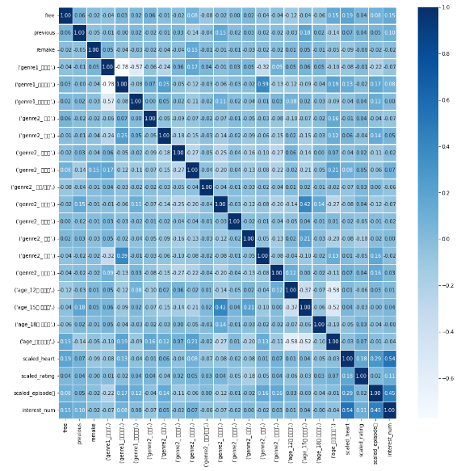
◀
▶
EDA(탐색적 데이터 분석) + 모델링
Genre(column) | Age(column) | Free(column)
One-hot | One-hot | label

Slide 37
◀
▶
EDA(탐색적 데이터 분석) + 모델링
단일 회귀모델
LinearRegression | Ridge | Lasso
286.9777116521553 | 287.28480589239973 | 286.7039756521729
앙상블(트리기반)
RandomForestRegressor | xgboost | lightgbm
281.1161050625656 | 284.46070647134155 | 279.24827721816786

Slide 38
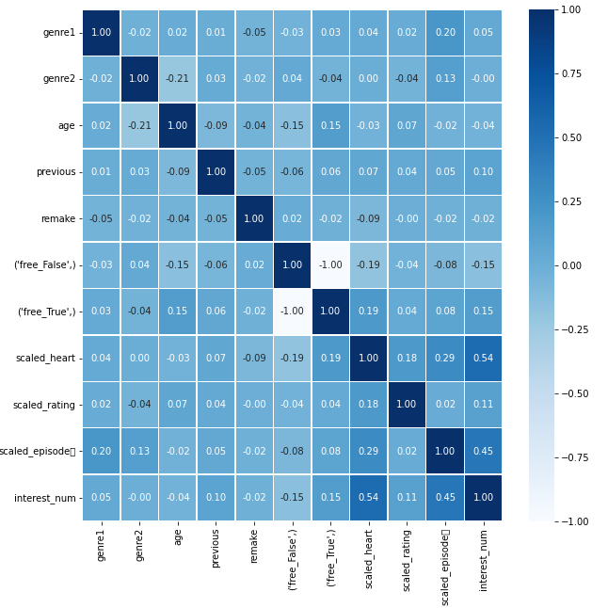
◀
▶
EDA(탐색적 데이터 분석) + 모델링
Genre(column) | Age(column) | Free(column)
label | label | One-hot

Slide 39
◀
▶
EDA(탐색적 데이터 분석) + 모델링
단일 회귀모델
LinearRegression | Ridge | Lasso
286.0082673065155 | 288.00444875021554 | 286.00994219869295
앙상블(트리기반)
RandomForestRegressor | xgboost | lightgbm
280.2568679690038 | 283.4568894234241 | 279.77083261768075

Slide 40
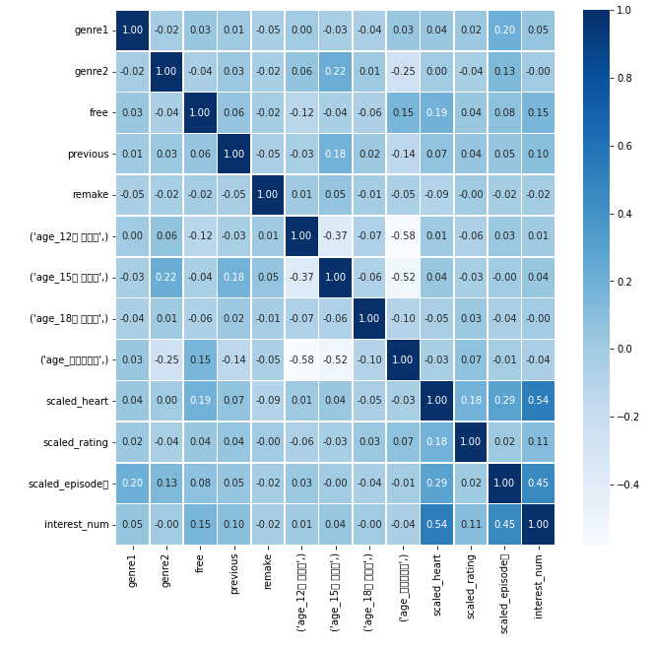
◀
▶
EDA(탐색적 데이터 분석) + 모델링
Genre(column) | Age(column) | Free(column)
label | One-hot | label

Slide 41
◀
▶
EDA(탐색적 데이터 분석) + 모델링
단일 회귀모델
LinearRegression | Ridge | Lasso
285.84410580752575 | 287.9065041578813 | 285.8426065414102
앙상블(트리기반)
RandomForestRegressor | xgboost | lightgbm
279.6993551477604 | 284.3204493680187 | 278.7715801184227

Slide 42
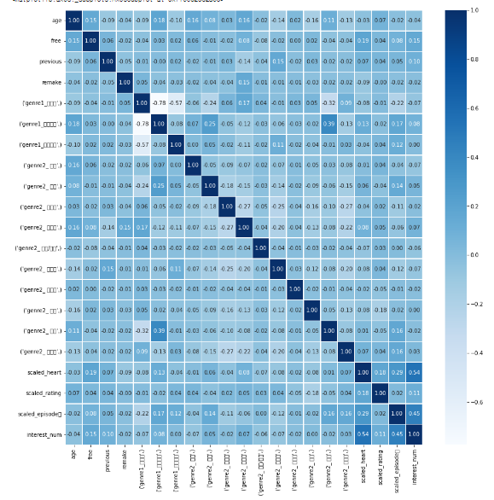
◀
▶
EDA(탐색적 데이터 분석) + 모델링
Genre(column) | Age(column) | Free(column)
One-hot | label | label

Slide 43
◀
▶
EDA(탐색적 데이터 분석) + 모델링
단일 회귀모델
LinearRegression | Ridge | Lasso
286.97771165215545 | 287.72698930525087 | 286.97302958921495
앙상블(트리기반)
RandomForestRegressor | xgboost | lightgbm
279.2324590809234 | 285.61049823557425 | 279.7468085890878

Slide 44
◀
▶
EDA(탐색적 데이터 분석) + 모델링
RandomForegressor
1등 수치
Genre(column) | Age(column) | Free(column)
Label | Label | Label
Randomforest : 275.42249336975834

Slide 45
◀
▶
소감
소감

Slide 46
◀
▶
Q&A

